Slide 1
PROJETO DE DESENVOLVIMENTO DE UM WEB SITE
Aline Soette
Gabriel dos santos mingorance
Phillipe Gustavo Rodrigues
Sara Mirian dos Santos
Pablo Melo de Pontes Barbosa

Slide 2

ODS escolhida
Assim como todos os grupos nós foi disponibilizado a escolha de umas das 17 ODS da agenda 2030, então para a realização de nosso trabalho nosso grupo decidiu usar de base a ODS 5

Slide 3

ODS 5
Resumidamente o ODS 5 fala sobre a igualdade de gênero e o empoderamento de todas as meninas e mulheres O ODS têm como objetivo garantir o fim da discriminação contra mulheres e meninas em todos os lugares até 2030. Dar à mulher direitos iguais aos recursos econômicos, como terra e propriedade, são metas vitais para a realização desse objetivo assim como garantir o acesso universal à saúde sexual e reprodutiva. A ODS 5 se desdobra em nove submetas que procuram envolver as dimensões mais relevantes desta questão, passando por temas como como violência, discriminação, reconhecimento do trabalho doméstico não remunerado, políticas de redução das desigualdades de gênero, entre outros

Slide 4

Sua Importância
Nosso grupo decidiu escolher esse tema por ser importante e muito discutido nos últimos anos, a luta por um mundo em que homens e mulheres sejam livres para fazer suas escolhas, usufruindo das mesmas responsabilidades, direitos e oportunidades, vem se intensificando mais e mais ao passar dos anos, impulsionada, principalmente, pelo movimento feminista. Atualmente, os movimentos feministas ganham voz nas redes sociais, mas a desigualdade persiste. A mulher ainda é tratada de maneira desigual em relação ao homem. Os espaços políticos, acadêmicos e científicos e sociais continuam dominados por homens, que são maioria em número na sua ocupação.

Slide 5
Nosso Site
Nosso grupo sabendo das informações acima decidimos fazer um site em que mostraria todos os tipos de agressões que a mulher pode sofrer tanto física quando psicológica ou no trabalho, e como ela pode fazer para mudar isso como onde buscar ajudar como ONGs de apoio ajuda ou outra ações

Slide 6
Cores
Para fazer o nosso site nós decidimos escolher cores que se encaixavam com o tema com o auxilio da professora stefania usando a teoria das core que diz que cada cor é usada para passar ideias e emoções diferentes, sabendo disso decidimos escolher pela as cores:
Rosa: escolhemos por representar por ser um símbolo de feminilidade
Branco: por ser uma cor mais calmante e representar equilíbrio
Bordô: por ser uma cor mais forte e usamos nessa caso para representar a violência contra a mulher

Slide 7
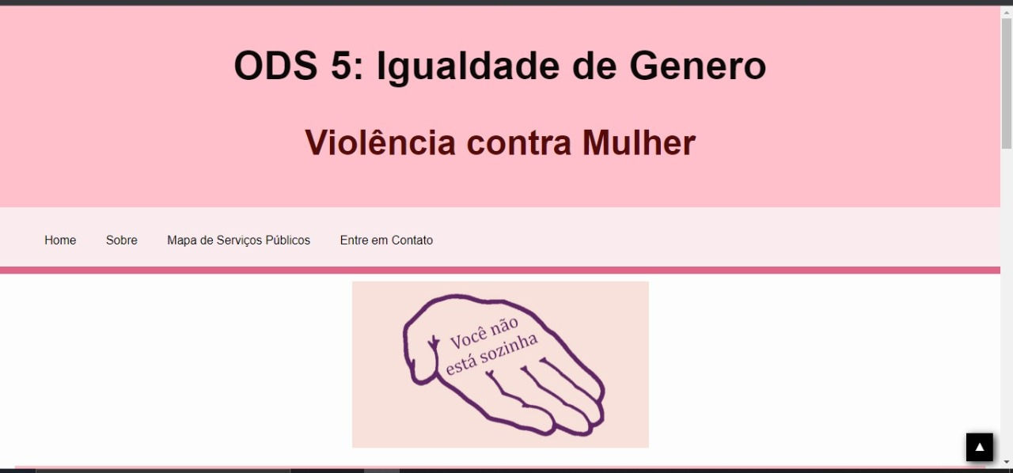
Estrutura
Nosso site é dividido em varias abas separadas que são acessadas por esse botão na parte superior do site que possuem ancoragem que leva para a parte em que o botão representa, que cada parte aborda um tema que entra no objetivo final do site que é a ODS 5

Slide 8
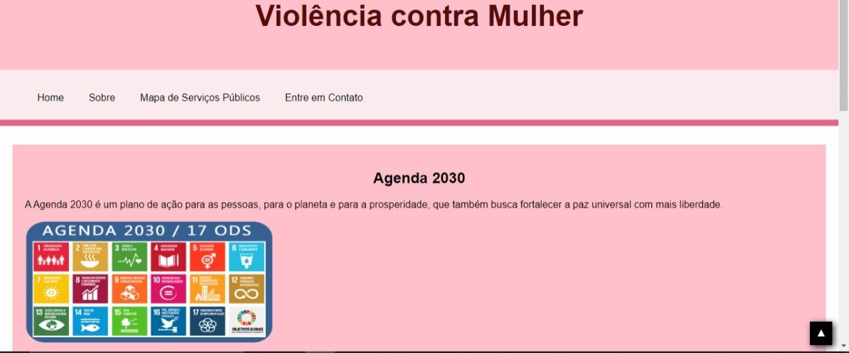
Essa parte do site é separada para apresentar mais a agenda 2030, para quem quiser poder saber mais sobre ela junto com um pequeno resumo da ODS 5 para complementar o tema e como a desigualdade de gênero afeta vários aspectos da sociedade

Slide 9
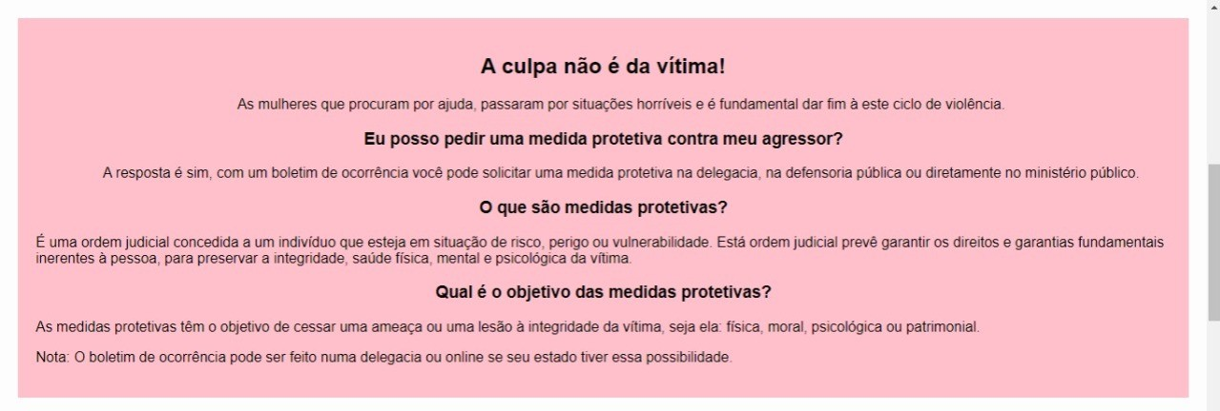
Esta parte serve para mostrar as medidas a mulher pode tomar para se proteger ou buscar apoio assim como a importância dela fazer isso e como a escolha de buscar ajudar e a melhor para ela, e uma pequena parte mostrando um ciclo de violência que é a forma como a agressão se manifesta em algumas das relações abusivas

Slide 10
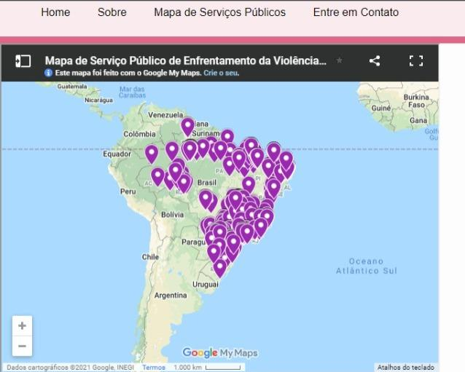
Seguindo para a parte final do site temos esse mapa que mostra as localizações de ONGs de acolhimento e outras instituições de apoio em todo país assim como os nomes delas e detalhes sobre como ela

Slide 11
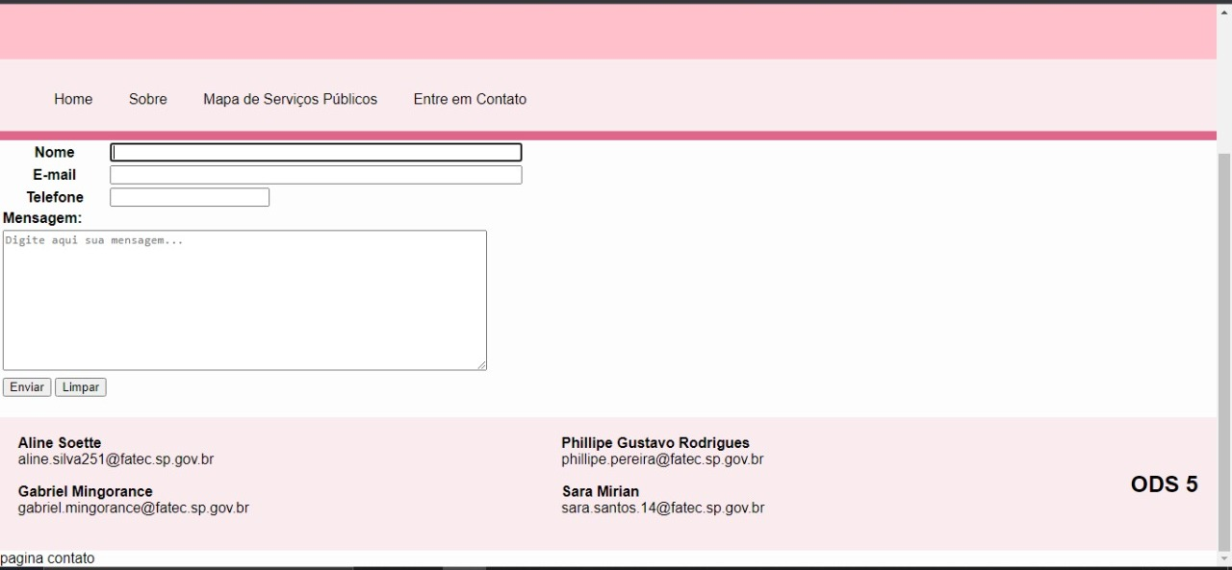
E essa parte final é uma cabeçalho onde você pode mandar sugestões ou duvidas sobre o site ou sobre o tema que pode ser mandando para podemos atender qualquer duvidada das pessoas

